Slide 1
팜팜
App 이앙
공공, 민간 텃밭 분양 통합 신청 플랫폼

Slide 2
텃밭의 가치
텃밭은 단순한 농작물 재배가 아닌 환경 보호, 교육, 치유, 가족 화합의 중심지입니다. 건강한 먹거리의 시작부터 지역사회와의 연결까지, 텃밭은 새로운 가치를 창출합니다.

Slide 3
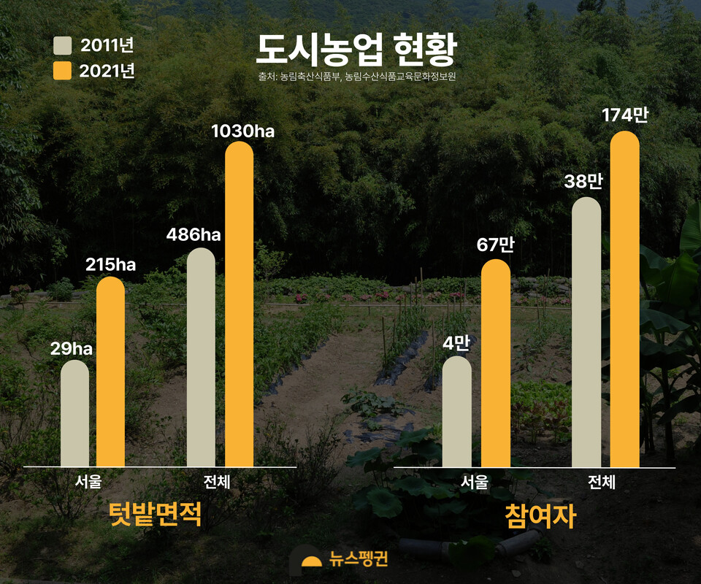
필요성
귀농과 텃밭에 대한 사람들의 관심 증가

Slide 4
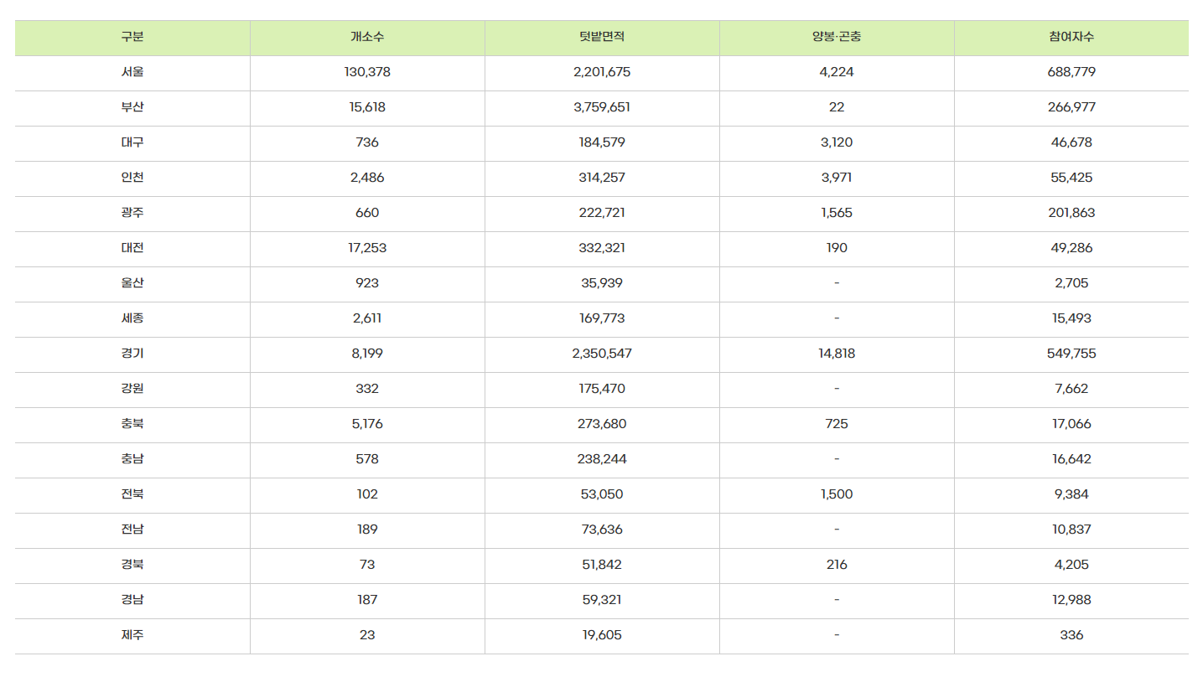
문제점
지차체별로 각각 다른 텃밭 분양 시스템

Slide 5


Slide 6



개발 환경

Slide 7
각 페이지 기능별 동영상

Slide 8
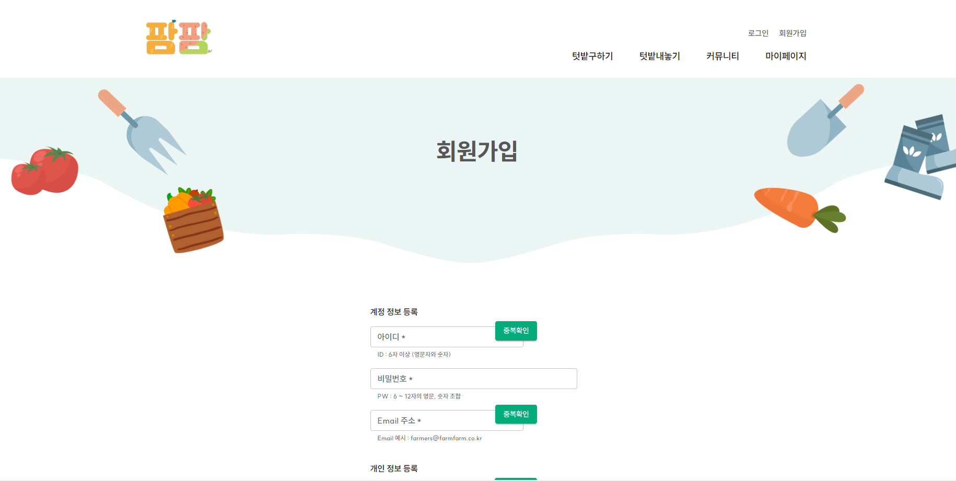
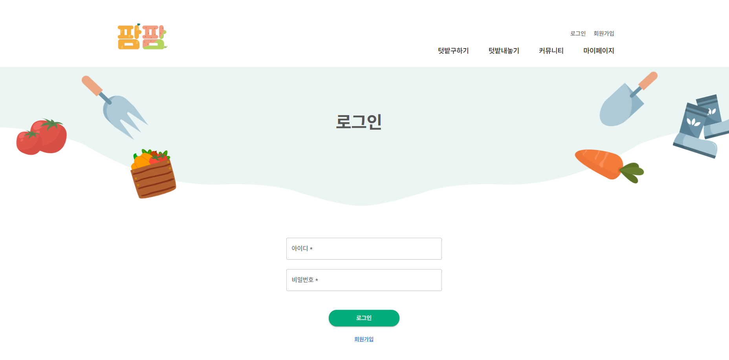
회원가입 로그인

Slide 9
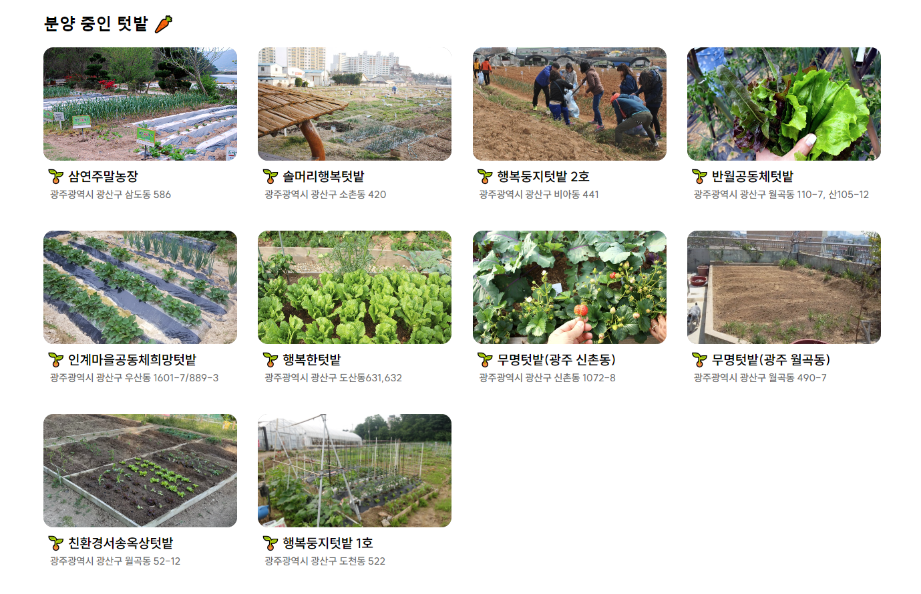
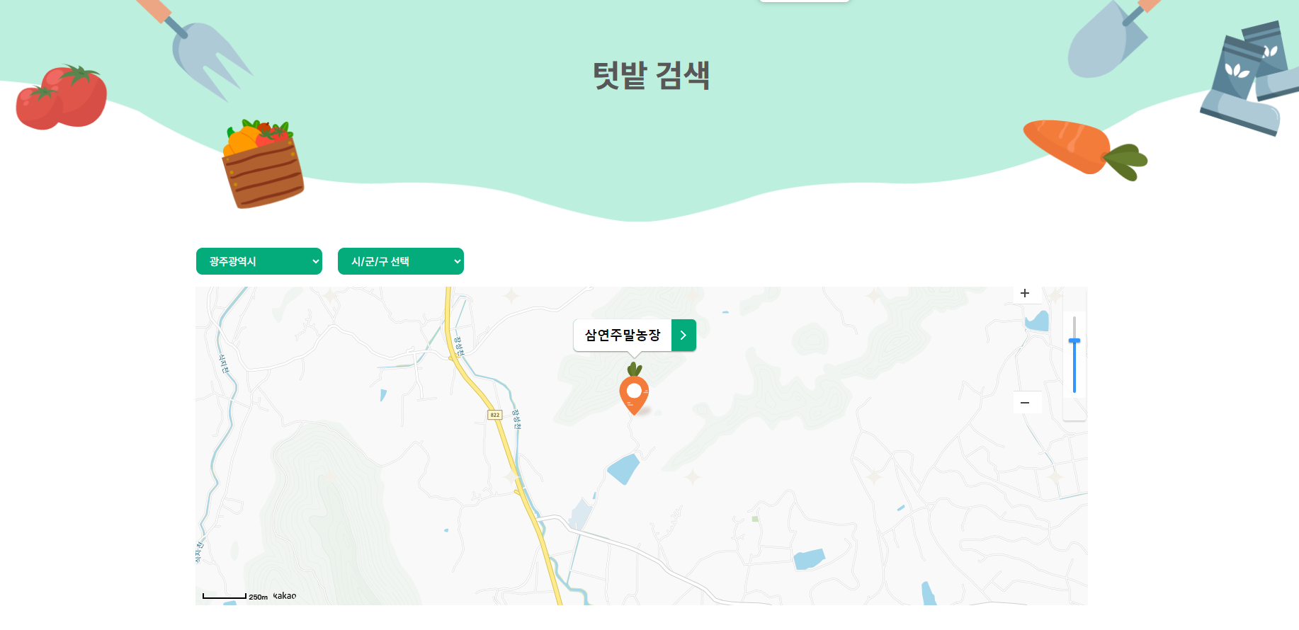
텃밭 등록, 텃밭 검색

Slide 10
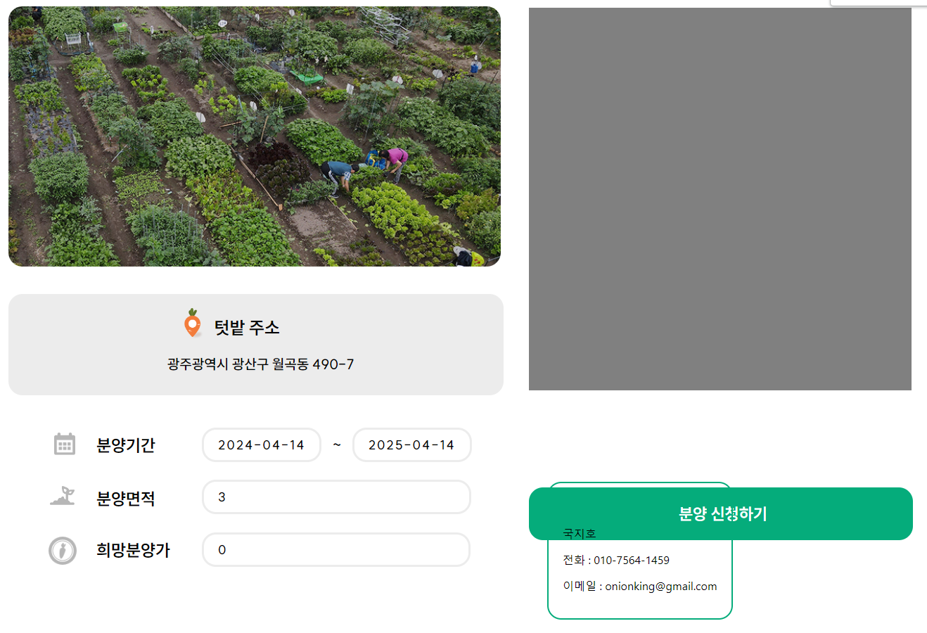
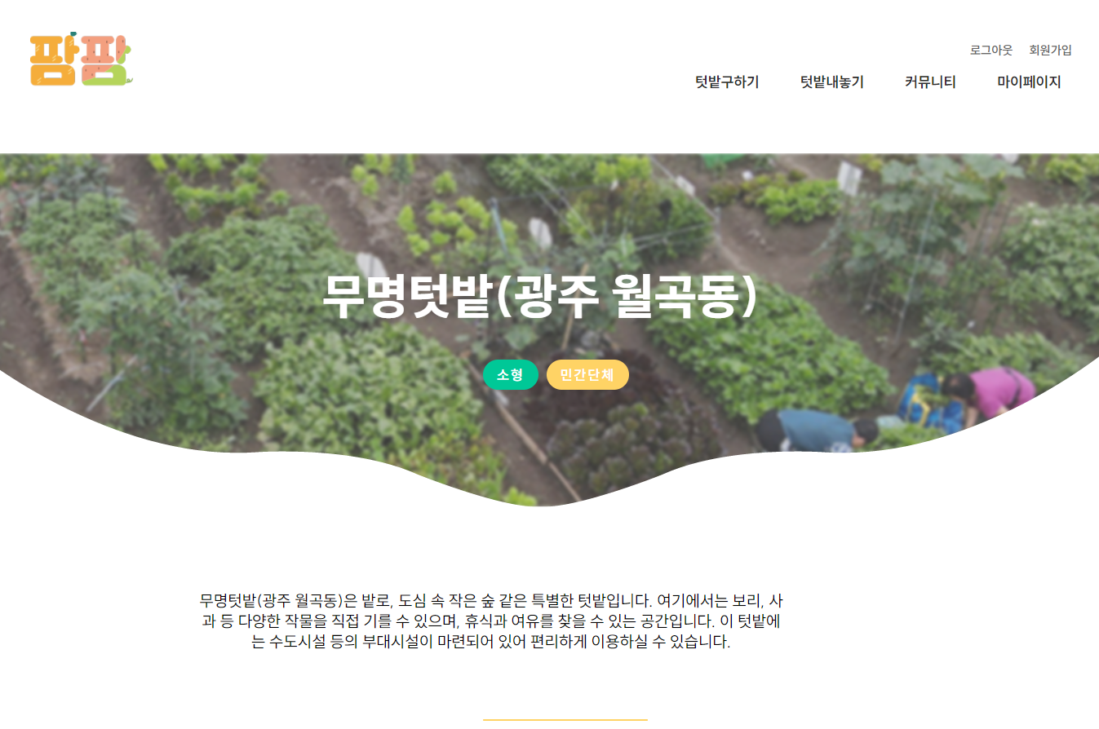
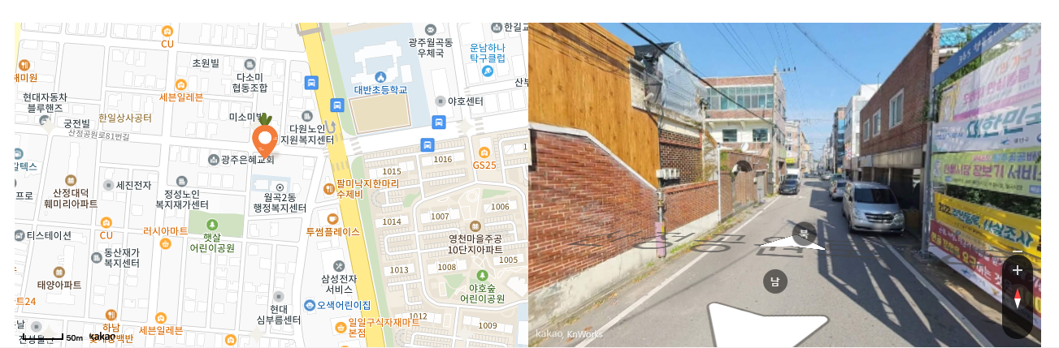
작물가격 예측 머신러닝파이썬

Slide 11
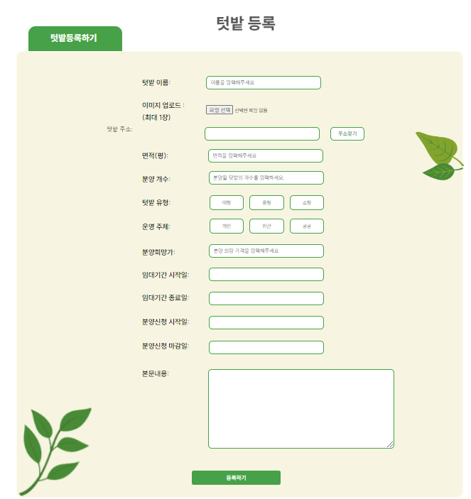
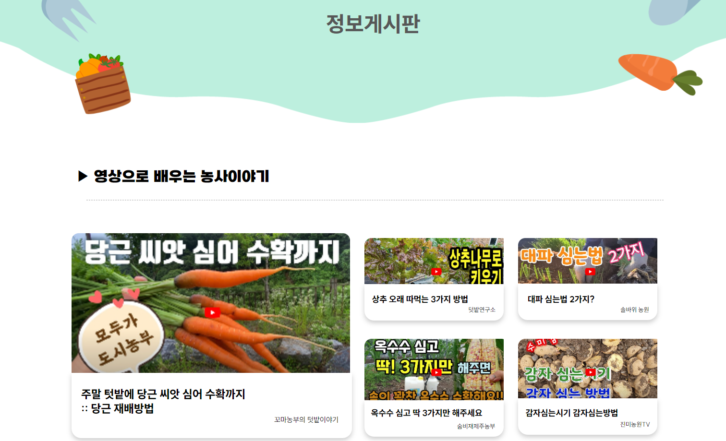
커뮤니티 게시판

Slide 12
팀원 소개 팀원 사진 추가
팀장 : 임지호
프론트앤드 : 이지혜, 송민아
백앤드 : 양춘모
기획 : 정건식

Slide 13
팜팜 가치

Slide 14


